Slide 1
АЯЛАЛ ЖУУЛЧЛАЛЫН ТУХАЙ ХУУЛИЙН ХЭРЭГЖИЛТ
Хуульч Р.Лхагвабаяр

Slide 2
Аялал жуулчлалын тухай хууль /2000/-ыг шинэчлэн найруулах хэрэгцээ шаардлага
4. УИХ, ЗГ-ын зорилт, хөтөлбөрийг хэрэгжүүлэх
3. Аялал жуулчлал ба жуулчин
2. Бизнесийг дэмжих
Төрөөс аялал жуулчлалыг хөгжүүлэх талаар баримтлах бодлого - 2019
Алсын хараа – 2050;
Засгийн газрын үйл ажиллагааны хөтөлбөр 2024-2028;
Шинэ сэргэлтийн бодлого;
Монголд зочлох жил 2023-2025.
Жуулчны аюулгүй байдлын эрх зүйн үндсийг тогтоох;
Аялал жуулчлал ба даатгалын үйлчилгээний уялдаа холбоог бий болгох;
Нутгийн иргэдэд түшиглэсэн нүүдлийн аялал жуулчлалыг бодитоор хэрэгжүүлэх эрх зүйн орчны хэрэгцээ шаардлага;
Тогтвортой аялал жуулчлалын хөгжүүлэх жишиг суурь зохицуулалтыг бий болгох;
аялал жуулчлалын байгууллагуудад татварын болон бусад дэмжлэг үзүүлэх;
Аялал жуулчлалын бүтээн байгуулалтуудыг санхүүжүүлэх;
Тансаг зэрэглэлийн аялал жуулчлалын үйл ажиллагаа явуулах ААН-ийг дэмжих;
Аялал жуулчлалын үйлдвэрлэлийн ойлголтыг нэвтрүүлэх;
Төр, хувийн хэвшлийн түншлэлийг баталгаажуулах;
Агаарын тээврийн либералчлалыг дэмжих.
1. Эрх зүйн орчин
Аялал жуулчлалын тухай хуульд:
нийт 14 удаа нэмэлт, өөрчлөлт орсон хэдий ч хуулийн үндсэн агуулга өөрчлөгдөөгүй;
Судалгаагаар АЖтХуульд 6 давхардал, 7 зөрчил, 10 хийдэл байгаа нь тогтоогдсон;
20 орчим дүрэм, журам, стандартуудыг шинэчлэх шаардлага;
Аялал жуулчлалын хуулиар зохицуулах зайлшгүй шаардлагатай харилцаа

Slide 3
Нийт 5 бүлэг, 32 зүйлтэй
Аялал жуулчлалын тухай хууль
Энэ хуулийн зорилт нь байгаль, үндэсний онцлог бүхий түүх, соёлын өвд тулгуурласан тогтвортой аялал жуулчлалыг хөгжүүлэх, эдийн засаг, нийгмийн үр өгөөжийг нэмэгдүүлэх, аялал жуулчлалын үйл ажиллагаанд төр, иргэн, хуулийн этгээдийн хооронд үүсэх харилцааг зохицуулахад оршино.
Нийт 7 журам батлагдана.

Slide 4
ХУУЛИЙН ОНЦЛОГ ЗОХИЦУУЛАЛТ
Олон улсын стандартад нийцсэн үйлчилгээ
Визийн хөнгөлөлт, чөлөөлөлт /цахим виз/
Салбарын өөрийн удирдлага, Үндэсний хороо
Татварын буцаан олголт
Хил орчмын аялал жуулчлал
1
2
3
4
5

Slide 5
МОНГОЛ УЛСЫН ЗАСГИЙН ГАЗАР
АЯЛАЛ ЖУУЛЧЛАЛЫГ ХӨГЖҮҮЛЭХ ҮНДЭСНИЙ ХОРОО
Ерөнхий сайд тэргүүлж: /сайд болон салбарын өндөр мэргэшилтэй гишүүдээс бүрдэх бүтэц/
СОЁЛ, СПОРТ, АЯЛАЛ ЖУУЛЧЛАЛ, ЗАЛУУЧУУДЫН ЯАМ /13/
Аймаг, нийслэл, сум, дүүрэг
Хуулийн 22-25 дугаар зүйлд заасан бүрэн эрх
ХУУЛИЙН ЭТГЭЭД
/Үйл ажиллагааг хэрэгжүүлэх/
Бусад оролцогчид
Аймаг, нийслэл, сум, дүүргийн ИТХ нийт 4 бүрэн эрх;
Аймаг, нийслэлийн Засаг дарга нийт 14 бүрэн эрх;
Сум, дүүргийн Засаг дарга нийт 6 бүрэн эрх.
СЗХ, Даатгалын компаниуд, хил хамгаалах байгууллага г.м.
Хуулийн 6, 10, 12, 26 дугаар зүйлд чиг үүргүүдийг хэрэгжүүлэх
Тур оператор, аяллын агент нь үйл ажиллагаандаа алдаа гаргасны улмаас үйлчлүүлэгчид учруулсан хохирлыг нөхөн төлөх зорилгоор хариуцлагын даатгалд заавал даатгуулна.
Өндөр уулын авиралт, спорт агнуур, олзворын ан, усны гүнд шумбах, авто спорт, нисдэг тэрэгний аялалд оролцох жуулчин, жуулчны хөтөч-тайлбарлагч, мэргэшсэн сургагч багш, зааварлагч гэнэтийн ослын даатгалд заавал даатгуулна.
тур оператор, аяллын агент, аялал жуулчлалын үйлчилгээний байгууллага, жуулчны хөтөч-тайлбарлагч, нутгийн иргэдэд түшиглэсэн аялал жуулчлал эрхлэгчийн нэгдэл бүхий, ашгийн төлөө бус байгууллага

Slide 6
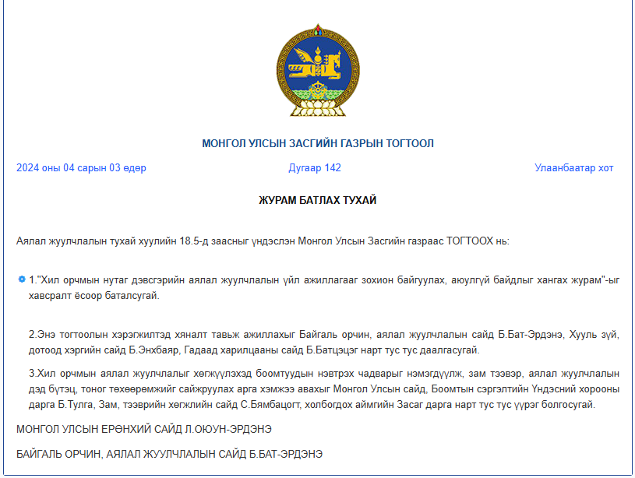
ХИЛ ОРЧМЫН АЯЛАЛ ЖУУЛЧЛАЛ
Маршрут
Аюулгүй байдал
тур оператор нь хилийн зурвасын аюулгүй байдлыг хангах зорилгын хүрээнд улсын хил хамгаалах байгууллагатай гэрээ байгуулж, хэрэгжилтийг хангана.
Хил орчмын аялал жуулчлалын нутаг дэвсгэрт зорчих маршрутыг хууль зүйн болон аялал жуулчлалын асуудал эрхэлсэн Засгийн газрын гишүүн хамтран батална
Монгол Улсын Засгийн газрын 2024.04.03-ны өдрийн №142 тогтоолын хавсралтаар “Хил орчмын нутаг дэвсгэрийн аялал жуулчлалын үйл ажиллагааг зохион байгуулах, аюулгүй байдлыг хангах журам”-ыг баталсан.
Нарийвчилсан харилцаа
Зохион байгуулах
маршрутын дагуу хил орчмын аялал жуулчлалын үйл ажиллагааг энэ хуульд заасны дагуу бүртгүүлсэн хуулийн этгээд.
Хил орчмын нутаг дэвсгэрийн аялал жуулчлалын үйл ажиллагааг зохион байгуулах, аюулгүй байдлыг хангах журмыг Засгийн газар батална

Slide 7
АЯЛАЛ ЖУУЛЧЛАЛЫН МЭРГЭЖЛИЙН ХОЛБОО
Аялал жуулчлалын мэргэжлийн холбоо нь аялал жуулчлалын байгууллага, жуулчны хөтөч-тайлбарлагч, нутгийн иргэдэд түшиглэсэн аялал жуулчлал эрхлэгчийн нэгдэл бүхий, нийтийн эрх зүйн хуулийн этгээд байх бөгөөд дараах чиг үүргийг хэрэгжүүлнэ:
Сургалт зөвлөгөө, мэдээлэл, мэргэжлийн арга зүйгээр хангах
Салбарын мэргэжлийн ёс зүйн дүрмийг батлах, боловсронгуй болгох
Тур опетаторын ангиллын гэрчилгээ олгох, аялал жуулчлалын үйлчилгээний байгууллагын зэрэглэл олгох, жуулчны хөтөч-тайлбарлагчийг бүртгэх
Аялал жуулчлалын тухай хуульд заасан бусад чиг үүргийг хэрэгжүүлэх

Slide 8
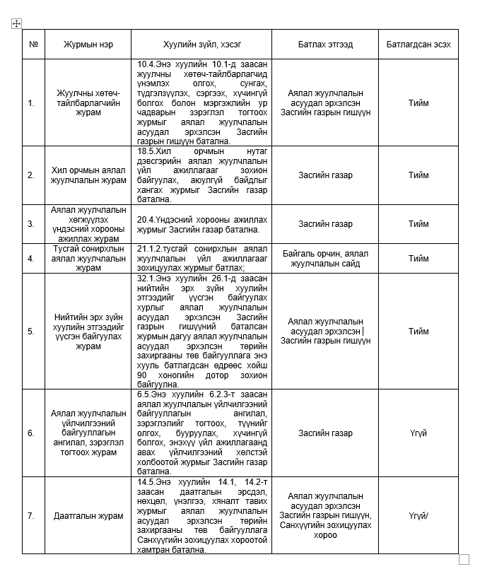
Байгаль орчин, аялал жуулчлалын сайдын 2023.12.28 №А/656
Монгол Улсын Засгийн газрын 2024.04.03-ны өдрийн №142 тогтоолын хавсралтаар батлагдсан.
Монгол Улсын Засгийн газрын 2023.10.18-ны өдрийн №384 тогтоолын хавсралтаар батлагдсан.
Байгаль орчин, аялал жуулчлалын сайдын 2024.01.12 №А/18
Байгаль орчин, аялал жуулчлалын сайдын 2023.06.27 №А/226
Журмын төслийг бүрэн боловсруулсан бөгөөд олон нийтээс болон холбогдох байгууллагаас санал авахаар бэлтгэж байна.
Ажлын хэсэг байгуулагдсан ажиллаж байна.

Slide 9
АЯЛАЛ ЖУУЛЧЛАЛЫН БҮС
Монгол Улс тодорхой газар нутгийг тогтвортой аялал жуулчлалыг хөгжүүлэх, гадаадын болон дотоод хөрөнгө оруулалтыг татах, аялал жуулчлалын бүтээгдэхүүн, үйлчилгээг төрөлжүүлэн хөгжүүлэх зорилгоор орон зайн зохистой төлөвлөлтийг бий болгосон аялал жуулчлалын бүстэй байна
Баян-Өлгий
Увс
Хөвсгөл
Сэлэнгэ
1
Улсын аялал жуулчлалын бүс
Орон нутгийн аялал жуулчлалын бүс
Завхан
Булган
Дорнод
Архангай
Улаанбаатар
Хэнтий
Ховд
Төв
Өвөрхангай
Сүхбаатар
Говь-Алтай
Баянхонгор
Дундговь
2
Дорноговь
Өмнөговь

